Slide 1
Отчет МОУ Лицея УКМО
по итогам проведения Единых областных мероприятий по профилактике суицидального поведения несовершеннолетних, конфликтов в семье, жестокого обращения с детьми
10- 16 мая 2016 г

Slide 2
Цель и задачи мероприятий
Цель: профилактика суицидального поведения несовершеннолетних и жестокого обращения с детьми
Задачи:
повышение информированности участников образовательного процесса об основных правовых аспектах современного общества;
повышение профессиональной компетентности педагогов в области профилактики суицидального поведения несовершеннолетних;
позитивная социализация обучающихся (в том числе детей группы риска);
формирование родительской компетентности в области профилактики (недопущения) суицидального поведения детей и подростков, формирование позитивных детско-родительских отношений.

Slide 3
Педагогический совет: «Суицид в подростковой среде. Меры профилактики и предупреждения подросткового суицида»

Slide 4
Выступление на педсовете педагога – психолога лицея на тему «Суицид в подростковой среде»

Slide 5
Работа психолога с учащимися лицея в тренинговых группах «Кризис: ВЫХОД ЕСТЬ»
Упражнение – разминка
«Найди и коснись»

Slide 6
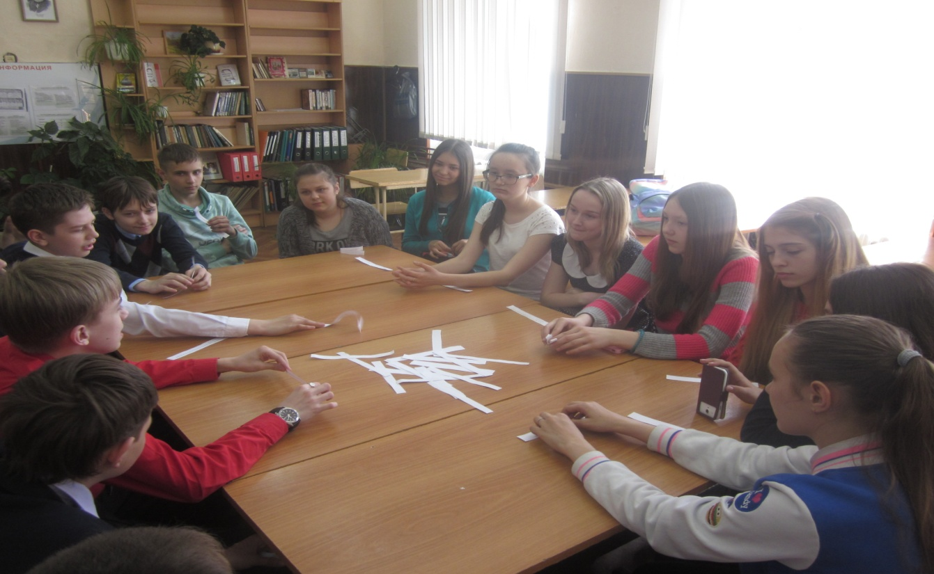
Упражнение «Каждый…»

Slide 7
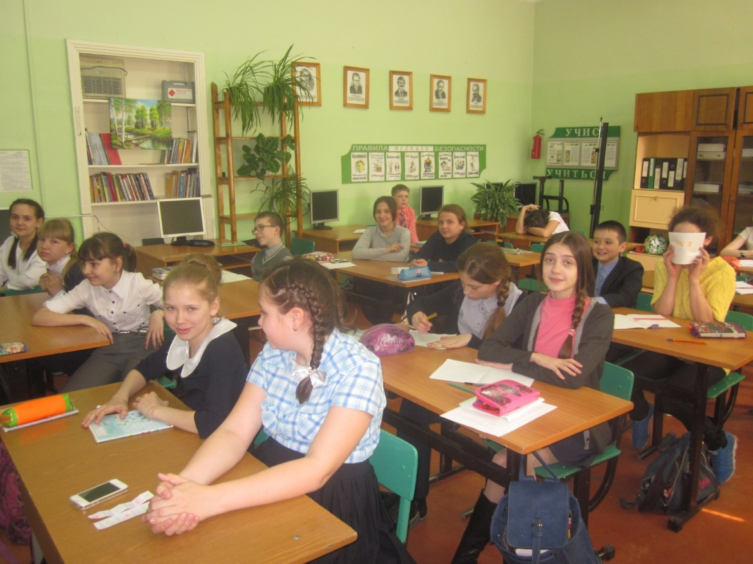
Упражнение «Мешок идей», позволяет увидеть и осознать, что выход всегда есть, главное увидеть его!

Slide 8
Родительские собрания в 5-11 классах «Современная семья и ее роль в позитивной социализации ребенка»
Семья является для человека первой и главной школой межличностных отношений, накладывающей отпечаток на всю его дальнейшую жизнь.

Slide 9
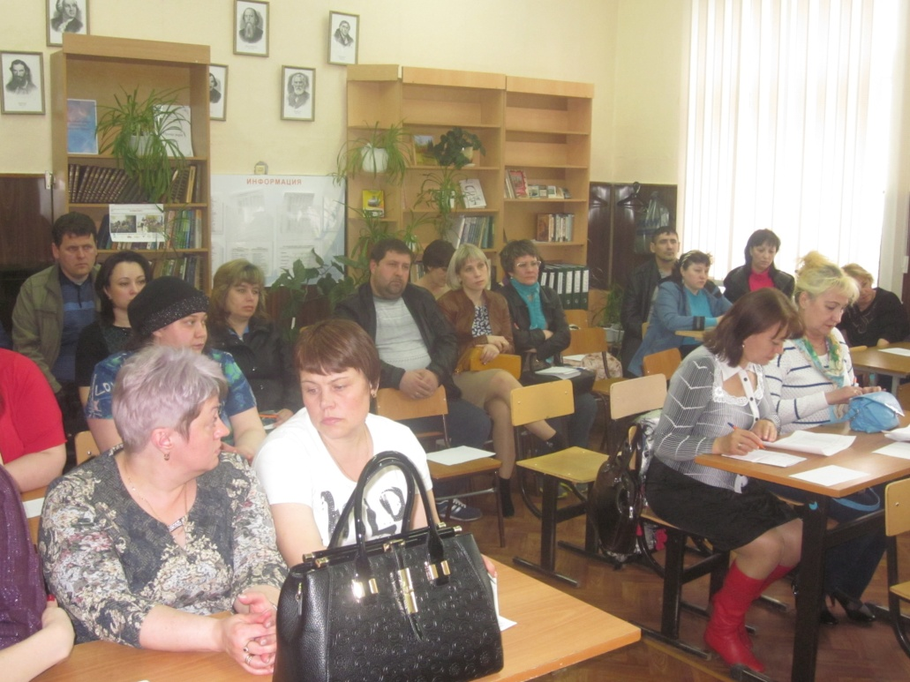
Неоценима роль матери и отца, нормальных внутрисемейных отношений
для благополучного будущего человека…

Slide 10
Итоги мероприятий:
На педагогическом совете коллективом были рассмотрены и предложены «Меры профилактики и предупреждения детского суицида, связанные с социально – психологической поддержкой детей в школе». Каждый педагог получил памятки «Оказание первичной психологической помощи в беседе с подростком».
По итогам родительских собраний каждому родителю были вручены памятки по профилактике и предотвращению суицидов у детей и подростков.
В результате групповых тренинговых упражнений, учащиеся лицея познакомились с понятиями «кризис», «проблема», и возможными путями выхода из сложной ситуации.

